Slide 1
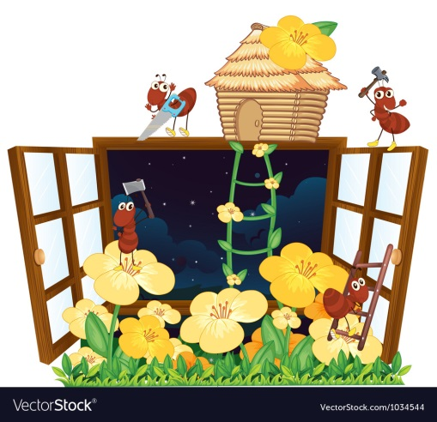
Thứ Hai ngày 20 tháng 3 năm 2024 Tiếng Việt
5
Bài
1
KIẾN VÀ CHIM BỒ CÂU

Slide 2
I. Yêu cầu cần đạt
Giúp HS :
1. Phát triển kĩ năng đọc thông qua việc đọc đúng , rủ ràng một câu chuyện ngắn và đơn giản , có lời thoại : hiểu và trả lời đúng các câu hỏi có liên quan đến VB ; quan sát , nhận biết được các chi tiết trong tranh và suy luận từ tranh được quan sát .
2. Phát triển kĩ năng viết thông qua hoạt động viết lại đúng câu trả lời cho câu hỏi trong VB đọc ; hoàn thiện cấu dựa vào những từ ngữ cho sản và viết lại đúng cầu đã hoàn thiện ; nghe viết một đoạn ngắn .
3. Phát triển kĩ năng nói và nghe thông qua trao đổi về nội dung của VB và nội dung được thể hiện trong tranh .
4. Phát triển phẩm chất và năng lực chung : ý thức giúp đỡ lẫn nhau khi hoạn nạn , khả năng làm việc nhóm , khả năng nhận ra những vần đề đơn giản và đặt câu hỏi
II CHUẨN BỊ
2. Phương tiện dạy học Tranh minh hoạ có trong SGK được phóng to hoặc máy tính có phần mềm phù hợp , máy chiếu , màn hình , bảng thông minh .

Slide 4
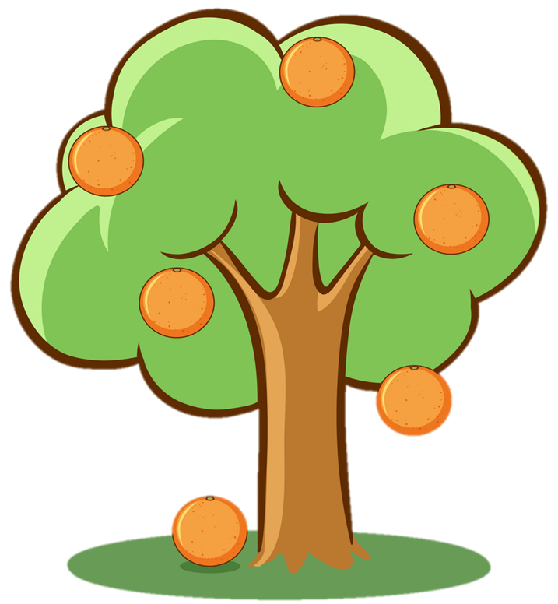
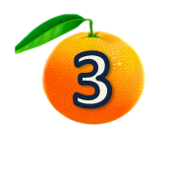
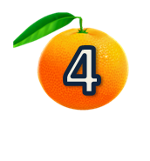
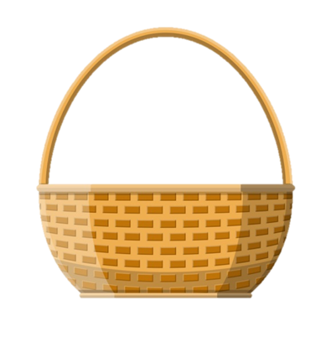
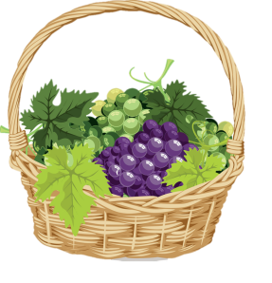
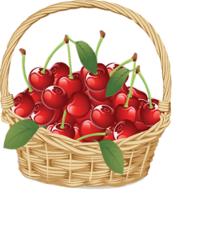
Đi tới bài mới
Notes:
Chơi xong, bấm vào mũi tên để đi tới bài mới

Slide 5
Con gì hai mắt trong veo Thích nằm sưởi nắng, thích trèo cây cau?
Con mèo
Notes:
Click vào quả cam để quay về

Slide 6
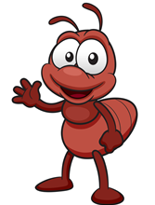
Con gì bé tí
Lại đi từng đàn
Kiếm được mồi ngon
Cùng tha về tổ?
Con kiến
Notes:
Click vào quả cam để quay về

Slide 7
Con gì biểu tượng hòa bình thế gian?
Con chim bồ câu
Notes:
Click vào quả cam để quay về

Slide 8
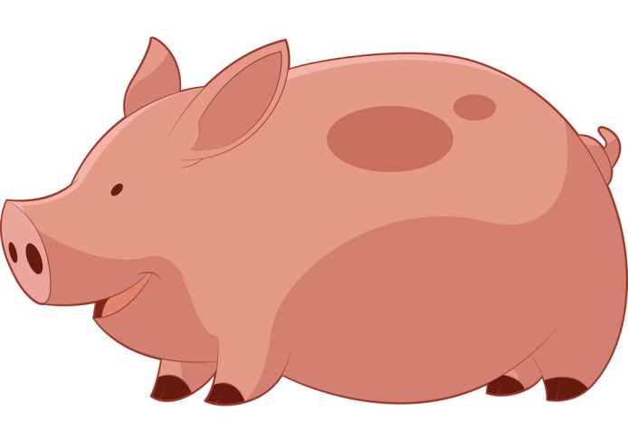
Con gì ăn no Bụng to mắt híp Mồm kêu ụt ịt Nằm thở phì phò?
Con lợn
(con heo)
Notes:
Click vào quả cam để quay về

Slide 9
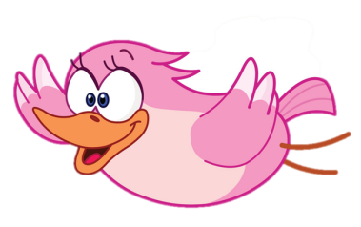
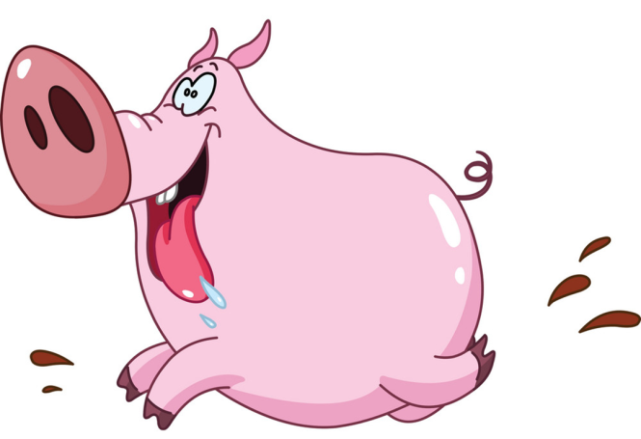
Khám phá
Notes:
GV linh hoạt tổ chức hđ, có thể cho hs đọc lại bài, tl câu hỏi

Slide 10
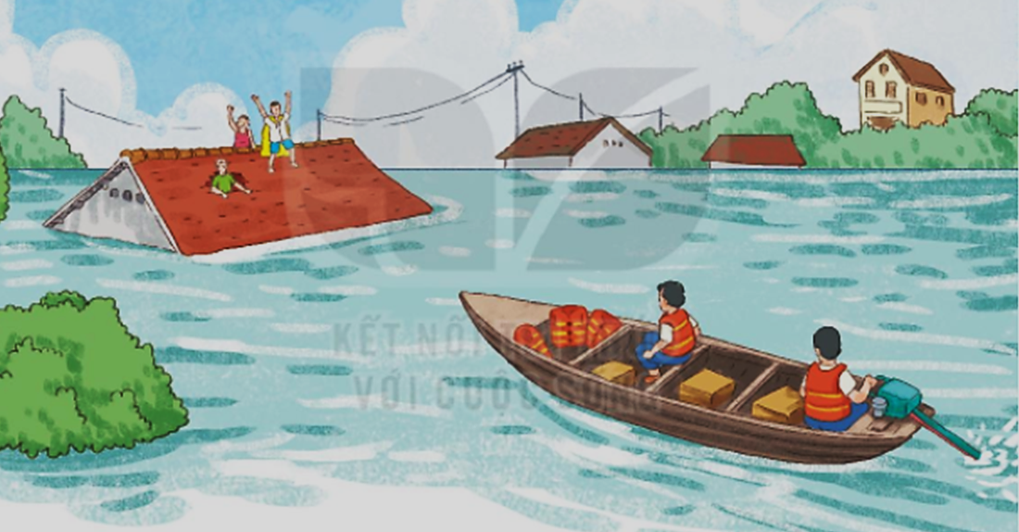
1
Quan sát tranh và cho biết những người trong tranh đang làm gì?

Slide 11
2
Đọc mẫu
Đọc
Kiến và chim bồ câu
Một con kiến không may bị rơi xuống nước. Nó vùng vẫy và la lên:
– Cứu tôi với, cứu tôi với!
Nghe tiếng kêu cứu của kiến, bồ câu nhanh trí nhặt một chiếc lá thả xuống nước. Kiến bám vào chiếc lá và leo được lên bờ.
Một hôm, kiến thấy người thợ săn đang ngắm bắn bồ câu. Ngay lập tức, nó bò đến, cắn vào chân anh ta. Người thợ săn giật mình. Bồ câu thấy động liền bay đi.
Bồ câu tìm đến chỗ kiến, cảm động nói:
– Cảm ơn cậu đã cứu tớ.
Kiến đáp:
– Cậu cũng giúp tớ thoát chết mà.
Cả hai đều rất vui vì đã giúp nhau.
(Theo Ê-dốp)

Slide 12
Kiến và chim bồ câu
Một con kiến không may bị rơi xuống nước. Nó vùng vẫy và la lên:
– Cứu tôi với, cứu tôi với!
Nghe tiếng kêu cứu của kiến, bồ câu nhanh trí nhặt một chiếc lá thả xuống nước. Kiến bám vào chiếc lá và leo được lên bờ.
Một hôm, kiến thấy người thợ săn đang ngắm bắn bồ câu. Ngay lập tức, nó bò đến, cắn vào chân anh ta. Người thợ săn giật mình. Bồ câu thấy động liền bay đi.
Bồ câu tìm đến chỗ kiến, cảm động nói:
– Cảm ơn cậu đã cứu tớ.
Kiến đáp:
– Cậu cũng giúp tớ thoát chết mà.
Cả hai đều rất vui vì đã giúp nhau.
(Theo Ê-dốp)
Em hãy tìm từ khó trong bài.
Notes:
Giáo viên chủ động giải thích từ khó, cho hs luyện đọc từ. Từ khó có thể linh động theo vùng miền, không nhất thiết dạy theo giáo án soạn sẵn.

Slide 13
vùng vẫy nhanh trí thợ săn giật mình
Luyện đọc

Slide 14
Kiến và chim bồ câu
Một con kiến không may bị rơi xuống nước. // Nó vùng vẫy và la lên:
– Cứu tôi với, cứu tôi với! //
Nghe tiếng kêu cứu của kiến, bồ câu nhanh trí nhặt một chiếc lá thả xuống nước. // Kiến bám vào chiếc lá và leo được lên bờ. //
Một hôm, kiến thấy người thợ săn đang ngắm bắn bồ câu. // Ngay lập tức, nó bò đến, cắn vào chân anh ta. // Người thợ săn giật mình. // Bồ câu thấy động liền bay đi. //
Bồ câu tìm đến chỗ kiến, cảm động nói:
– Cảm ơn cậu đã cứu tớ. //
Kiến đáp:
– Cậu cũng giúp tớ thoát chết mà. //
Cả hai đều rất vui vì đã giúp nhau. //
(Theo Ê-dốp)
Một con kiến không may bị rơi xuống nước. Nó vùng vẫy và la lên:
- Cứu tôi với, cứu tôi với!
Nghe tiếng kêu cứu của kiến, bồ câu nhanh trí nhặt một chiếc lá thả xuống nước. Kiến bám vào chiếc lá và leo được lên bờ.
Một hôm, kiến thấy người thợ săn đang ngắm bắn bồ câu. Ngay lập tức, nó bò đến, cắn vào chân anh ta. Người thợ săn giật mình. Bồ câu thấy động liền bay đi.
Bồ câu tìm đến chỗ kiến, cảm động nói:
- Cảm ơn cậu đã cứu tớ.
Kiến đáp:
- Cậu cũng giúp tớ thoát chết mà.
Cả hai đều rất vui vì đã giúp nhau.
(Theo Ê-dốp)
Đọc nối tiếp câu
Em hãy tự ngắt câu vào SGK

Slide 15
Luyện đọc câu dài:
Nghe tiếng kêu cứu của kiến, bồ câu nhanh trí nhặt một chiếc lá thả xuống nước.
Ngay lập tức, nó bò đến, cắn vào chân anh ta.

Slide 16
Kiến và chim bồ câu
Một con kiến không may bị rơi xuống nước. Nó vùng vẫy và la lên:
– Cứu tôi với, cứu tôi với!
Nghe tiếng kêu cứu của kiến, bồ câu nhanh trí nhặt một chiếc lá thả xuống nước. Kiến bám vào chiếc lá và leo được lên bờ.
Một hôm, kiến thấy người thợ săn đang ngắm bắn bồ câu. Ngay lập tức, nó bò đến, cắn vào chân anh ta. Người thợ săn giật mình. Bồ câu thấy động liền bay đi.
Bồ câu tìm đến chỗ kiến, cảm động nói:
– Cảm ơn cậu đã cứu tớ.
Kiến đáp:
– Cậu cũng giúp tớ thoát chết mà.
Cả hai đều rất vui vì đã giúp nhau.
(Theo Ê-dốp)
1
2
3
Bài đọc có mấy đoạn?
Đọc nối tiếp đoạn

Slide 17
Giải nghĩa từ khó:
Vùng vẫy: hoạt động liên tiếp để thoát khỏi một tình trạng nào đó.
Nhanh trí: suy nghĩ nhanh, ứng phó nhanh.
Thợ săn: người chuyên làm nghề săn bắt thú rừng và chim.
Notes:
GV đọc sách GV để nắm chắc phần này. Phần này k nên nói quá sâu vì kiến thức sinh học hơi phức tạp.

Slide 18
Kiến và chim bồ câu
Một con kiến không may bị rơi xuống nước. Nó vùng vẫy và la lên:
– Cứu tôi với, cứu tôi với!
Nghe tiếng kêu cứu của kiến, bồ câu nhanh trí nhặt một chiếc lá thả xuống nước. Kiến bám vào chiếc lá và leo được lên bờ.
Một hôm, kiến thấy người thợ săn đang ngắm bắn bồ câu. Ngay lập tức, nó bò đến, cắn vào chân anh ta. Người thợ săn giật mình. Bồ câu thấy động liền bay đi.
Bồ câu tìm đến chỗ kiến, cảm động nói:
– Cảm ơn cậu đã cứu tớ.
Kiến đáp:
– Cậu cũng giúp tớ thoát chết mà.
Cả hai đều rất vui vì đã giúp nhau.
(Theo Ê-dốp)
Đọc theo nhóm
Đọc toàn bài

Slide 19
Kiến và chim bồ câu
Một con kiến không may bị rơi xuống nước. Nó vùng vẫy và la lên:
– Cứu tôi với, cứu tôi với!
Nghe tiếng kêu cứu của kiến, bồ câu nhanh trí nhặt một chiếc lá thả xuống nước. Kiến bám vào chiếc lá và leo được lên bờ.
Một hôm, kiến thấy người thợ săn đang ngắm bắn bồ câu. Ngay lập tức, nó bò đến, cắn vào chân anh ta. Người thợ săn giật mình. Bồ câu thấy động liền bay đi.
Bồ câu tìm đến chỗ kiến, cảm động nói:
– Cảm ơn cậu đã cứu tớ.
Kiến đáp:
– Cậu cũng giúp tớ thoát chết mà.
Cả hai đều rất vui vì đã giúp nhau.
(Theo Ê-dốp)
Thi đua

Slide 20
Luyện tập
Notes:
GV linh hoạt tổ chức hđ, có thể cho hs đọc lại bài, tl câu hỏi

Slide 21
Trả lời câu hỏi
Đọc toàn bài
3
Kiến và chim bồ câu
Một con kiến không may bị rơi xuống nước. Nó vùng vẫy và la lên:
– Cứu tôi với, cứu tôi với!
Nghe tiếng kêu cứu của kiến, bồ câu nhanh trí nhặt một chiếc lá thả xuống nước. Kiến bám vào chiếc lá và leo được lên bờ.
Một hôm, kiến thấy người thợ săn đang ngắm bắn bồ câu. Ngay lập tức, nó bò đến, cắn vào chân anh ta. Người thợ săn giật mình. Bồ câu thấy động liền bay đi.
Bồ câu tìm đến chỗ kiến, cảm động nói:
– Cảm ơn cậu đã cứu tớ.
Kiến đáp:
– Cậu cũng giúp tớ thoát chết mà.
Cả hai đều rất vui vì đã giúp nhau.
(Theo Ê-dốp)
Notes:
Gọi HS đọc lại bài

Slide 22
Đọc đoạn 1:
Một con kiến không may bị rơi xuống nước. Nó vùng vẫy và la lên:
– Cứu tôi với, cứu tôi với!
Nghe tiếng kêu cứu của kiến, bồ câu nhanh trí nhặt một chiếc lá thả xuống nước. Kiến bám vào chiếc lá và leo được lên bờ.
Con vật nào gặp nạn?
Bồ câu đã làm gì để cứu kiến?
Em nhận xét gì về hành động của bồ câu?

Slide 23
Đọc đoạn 2:
Một hôm, kiến thấy người thợ săn đang ngắm bắn bồ câu. Ngay lập tức, nó bò đến, cắn vào chân anh ta. Người thợ săn giật mình. Bồ câu thấy động liền bay đi.
Bồ câu gặp chuyện nguy hiểm gì?
Kiến đã làm gì để cứu bồ câu?

Slide 24
Đọc đoạn 3:
Bồ câu tìm đến chỗ kiến, cảm động nói:
– Cảm ơn cậu đã cứu tớ.
Kiến đáp:
– Cậu cũng giúp tớ thoát chết mà.
Cả hai đều rất vui vì đã giúp nhau.
Bồ câu đã làm gì sau khi được kiến cứu?
Cảm xúc của kiến và bồ câu lúc này như thế nào?

Slide 25
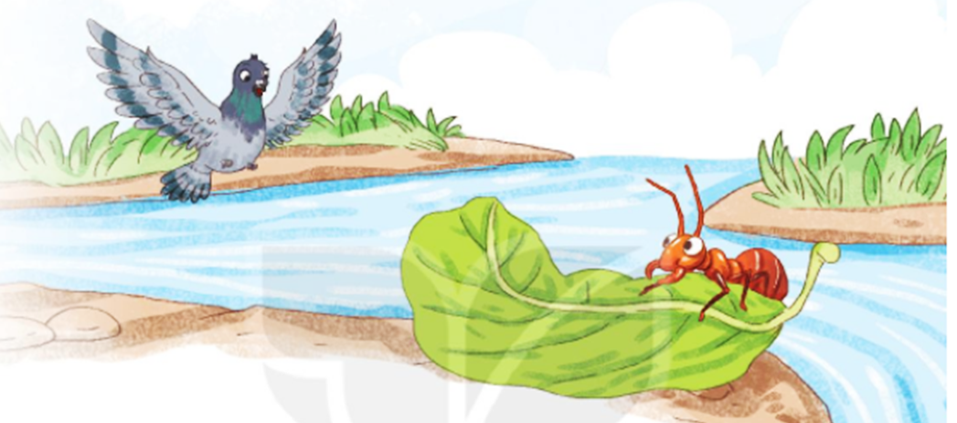
Em học được điều gì từ câu chuyện này?

Slide 26
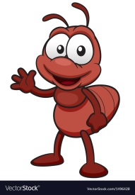
Trong cuộc sống cần giúp đỡ nhau, nhất là khi người khác gặp hoạn nạn.
Nên nói lời cảm ơn, bày tỏ lòng biết ơn khi nhận được sự giúp đỡ.

Slide 27
4
Viết vào vở câu trả lời cho câu hỏi b ở mục 3
b. Kiến bò đến chỗ người thợ săn và (…).
o
KΗĞn bò ΑĞn εỗ wgưƟ κợ săn và cắn vào
o
o
o
o
o
o
o
o
o
o
εân aζ Ǉa.
Cần chú ý gì khi viết chữ đầu câu?
Cuối câu có dấu gì?
Khoảng cách giữa các chữ như thế nào?
Notes:
GV hướng dẫn hs đồ chữ hoa K. GV hỏi để khai thác cho HS hiểu kĩ thuật viết (chữ đầu câu viết hoa, cuối câu có dấu chấm, khoảng cách các chữ bằng 1 con chữ o…)

Slide 29
Vận dụng

Slide 30
Dặn dò:
Đọc lại bài: Kiến và chim bồ câu (trang 84, 85).
Chuẩn bị bài mới (trang 86, 87).

